Slide 1

Dokumentum osztályozás NLP módszerekkel
Deep Learning a gyakorlatban Python és LUA alapokon – Nagy házi feladat
Happy Deep Friends

Slide 2
Célkitűzések, motivációk
Dokumentumok előre megadott osztályokba sorolása
Elsőként 5, majd 10 osztály esetén
Eredmények összehasonlítása
Feladat nehézsége: hasonló osztályok elkülönítése

Slide 3
Korábbi megoldások
CNN
MLP
Kevesebb tanítható paraméter
Adatok egymással való kapcsolatának figyelembe vétele
Bonyolultabb előfeldolgozás (pl.: word embedding)
Architektúra tervezése bonyolultabb
Egyszerűbb struktúra
Könnyű előfeldolgozás
Sok tanítható paraméter
Számításigényes

Slide 4
Rendszerterv
Adatok kinyerése
Tokenizálás
Normalizálás
Adatok betöltése a modellbe (adat generátor)
Hiperparaméter optimalizálás (5 osztályra)
Legjobb modell kiválasztása
Tanítás (5 és 10 osztályra)
Eredmények kiértékelése

Slide 5
Adatbázis - DBpedia
14 osztály
Első 5, illetve 10 felhasználása
Tartalmazott adatok:
Helyes osztály szám formátumban
Dokumentum címe
Rövid leírás
40000 tanító adat osztályonként
5000 teszt adat ostályonként
Forrás:
PyTorch dokumentáció: https://pytorch.org/text/stable/datasets.html#dbpedia https://drive.google.com/uc?export=download&id=0Bz8a_Dbh9QhbQ2Vic1kxMmZZQ1k
Felhasznált osztályok:
Company
Educational Institution
Artist
Athlete
Office Holder
Mean Of Transportation
Building
Natural Place
Village
Animal

Slide 6
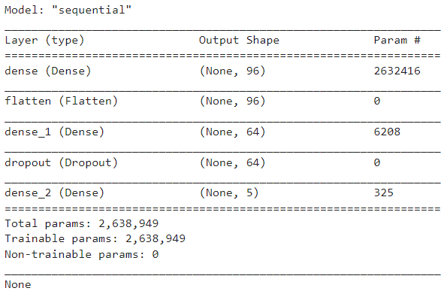
Architektúra, tanítás
Modell típusa: MLP
Keretrendszer: TensorFlow
Felhasznált rétegek:
Dense
Flatten
Dense
Dropout
Dense
Aktivációs függvények: ReLU, kimeneti rétegen Softmax
Hiba függvény: Categorical Crossentropy
Optimalizációs algoritmus: ADAM
EarlyStopping és Checkpointer
Epoch szám: 20
Modell 5 kategóriára title és description felhasználásával

Slide 7
Nehézségek, megoldásuk
Normalizálás ritka mátrixok esetén
Egyéni normalizáló függvény
Egyszerre nem betölthető mennyiségű adat
Egyéni generátor függvény az adatok betöltésére
Számításigényesség (kb. 7 órás hiperparaméter optimalizáció)
Saját GPU használata, kevesebb lépés epochonként

Slide 8
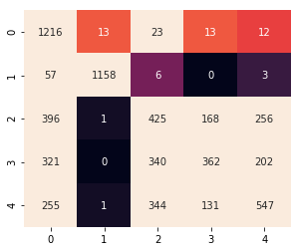
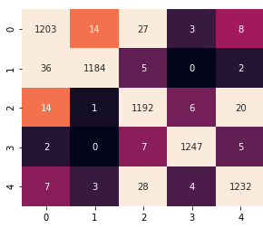
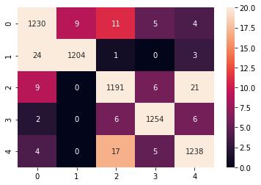
Eredmények – 5 osztály
Könnyen összetévesztett kategóriák: 2,3,4
Az információ mennyiségével nő a pontosság
Dimenzió: 3,948
Dimenzió: 23,472
Dimenzió: 27,420
Címek – 59,3%
Leírások – 96,9%
Címek és leírások – 97,8%

Slide 9
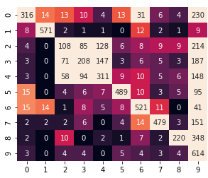
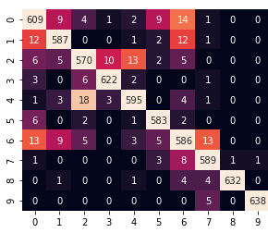
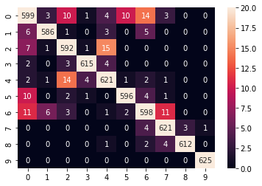
Eredmények – 10 osztály
Könnyen összetévesztett kategóriák: 2,3,4 ; 6,0 ; 6,7 ; 9
Az információ mennyiségével nő a pontosság
Dimenzió: 3,837
Dimenzió: 24,436
Dimenzió: 28,273
Címek – 61,4%
Leírások – 96,2%
Címek és leírások – 97,0%

Slide 10
Összefoglaló
Csapatnév: Happy Deep Friends
Csapattagok:
Bartis Zsolt – E4E2QK
Gyimes Bálint – Y46RYU
Tóth Kornél – AE92AW
Téma: Dokumentum osztályozás NLP módszerekkel
Eredmény:
5 osztály: 97,8%-os pontosság
10 osztály: 97%-os pontosság

Slide 11
Összefoglaló - Eredmények
5 osztály – cím és leírás:
Test error: 0.109
Test accuracy: 0.9787
Precision: 0.9788
Recall: 0.9787
F1 score: 0.9787
10 osztály – cím és leírás:
Test error: 0.114
Test accuracy: 0.9704
Precision: 0.9706
Recall: 0.9705
F1 score: 0.9706

